Slide 1

MyPet
INTEGRANTES
- Leonardo Jara
- Matias Lemus
Sección :PGY3121 003D
Modulo: Programación Web
Caso: Mascotas

Slide 2
Aplicaciones/Programas herramientas
Se utilizo la aplicación Discord para poder comunicarnos a distancia como también para poder elaborar el proyecto.
Uso de la pagina web W3School para poder buscar información y así facilitarnos la elaboración del proyecto.
Uso de VisualStudio Code para poder programar la pagina web.
Uso de CSS para “embellecer” la pagina web.
Estanterías de Bootstrap para la implementación de un carrusel.
Uso de Google para implementar imágenes y videos.

Slide 3
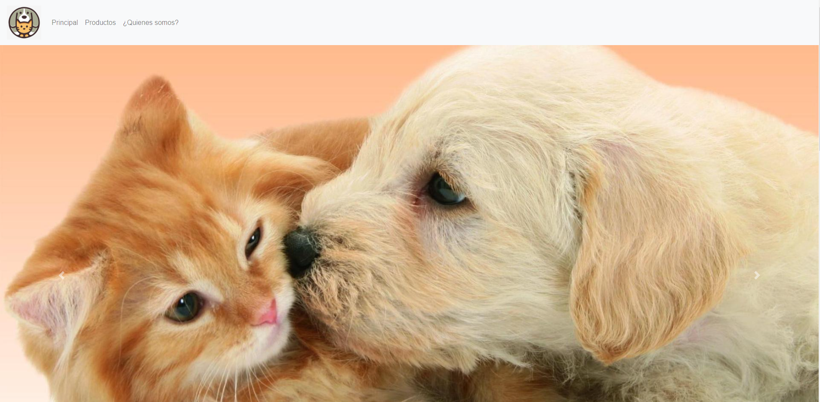
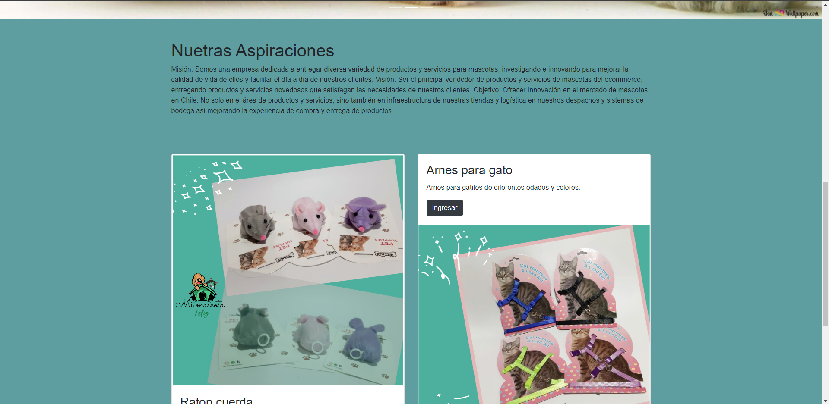
Propuesta Elaborada

Slide 4
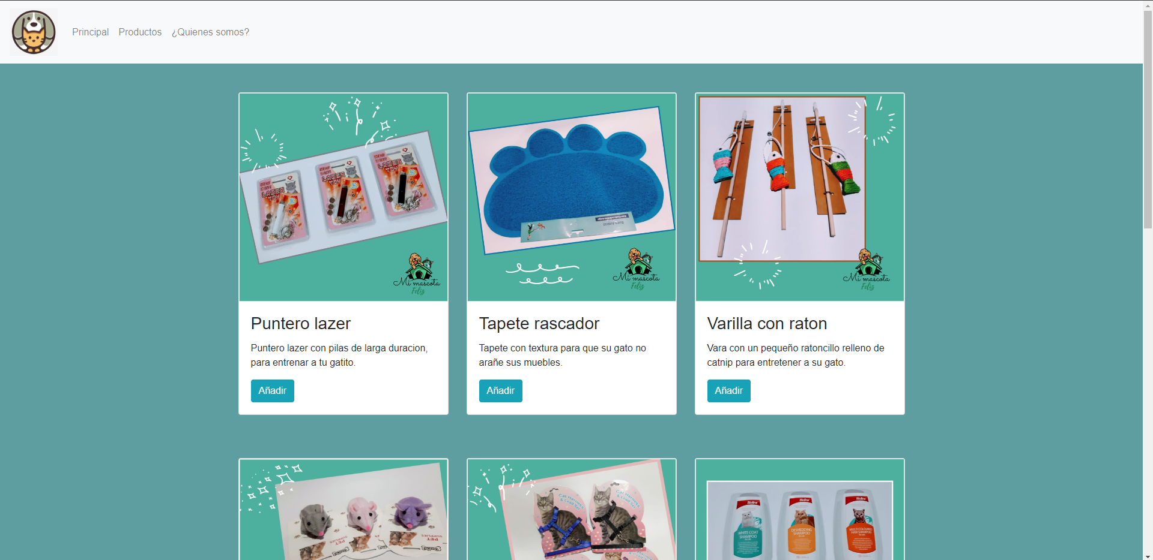
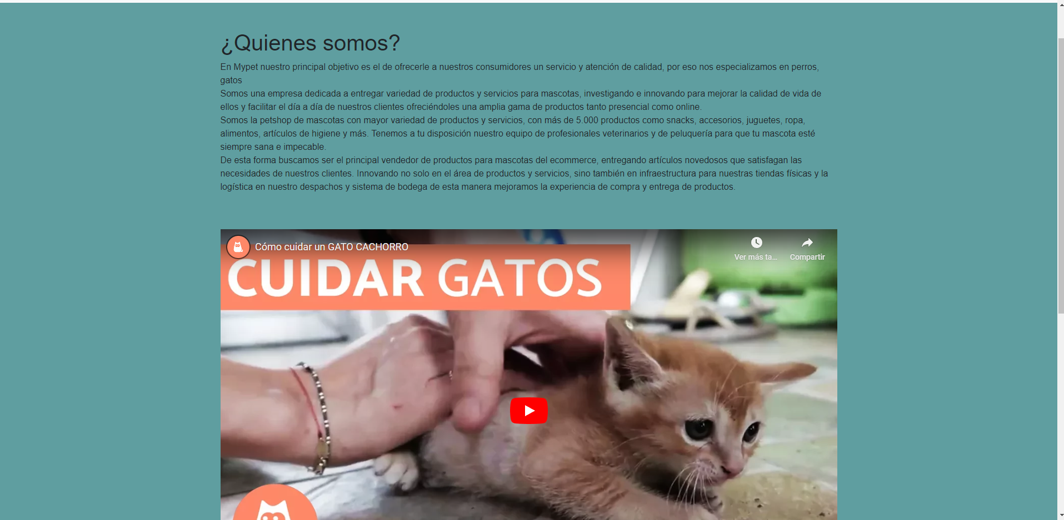

Slide 5
Conclusión/Cierre
Como conclusión, Nos dimos cuenta que un HTML conlleva mucho tiempo si lo que se quiere como resultado sea algo muy “amistoso” para un usuario.

